Slide 1
universidad de las fuerzas armadas – espe Departamento de electrónica Carrera telecomunicaciones
DEFENSA DE TESIS PREVIO A LA OBTENCIÓN DEL TÍTULO DE INGENIERO EN
ELECTRÓNICA Y TELECOMUNICACIONES
TEMA: DISEÑO E IMPLEMENTACIÓN DE UNA RED WIFI Y UN CIRCUITO CERRADO DE TELEVISIÓN PARA EL SISTEMA DE SEGURIDAD, MONITOREO Y CONTROL DE LA UNIDAD ACADÉMICA HÉROES DEL CENEPA DE LA ESPE
AUTORES:
PUENTE MOROMENACHO ALEX DANILO,
MORENO LARCO CARLOS DAVID
SANGOLQUÍ, 13 DE MAYO 2014

Slide 2
Introducción
La unidad académica Héroes Del Cenepa pertenece a la Escuela Politécnica del Ejército (ESPE) ubicada en el centro de Quito en la Av. Ambato OE2-120 y Gral. Mazo, en este centro de estudio funcionan las carreras: ingeniería Comercio Exterior y Negociación Internacional e ingeniería en administración Turística y Hotelera; dando servicio de educación superior a 800 estudiantes de carrera, 200 estudiantes del SNNA y 400 estudiante de idiomas con la colaboración de 100 docentes, y 30 funcionarios que apoyan el desarrollo de las actividades educativas en esta dependencia, dando un total de 1530 personas que conforman la comunidad politécnica.
La escuela se encuentra ubicada en una zona vulnerable respecto a la inseguridad que en el sector se genera, de tal manera que las autoridades han contratado seguridad privada para apoyar al personal militar que cumple esa función, pero es necesario utilizar la tecnología para mejorar los sistemas de seguridad, monitoreo y control para proteger a la comunidad politécnica que es el fin del presente proyecto de tesis de grado.

Slide 3
justificación
La ESPE a través de la escuela Héroes del Cenepa, pretende modernizar todos los procesos que en esta se maneja, el presente tema de tesis se enfoca en el desarrollo de sistemas de vanguardia e innovación en seguridades, control y monitoreo como prototipo que permitirá en el futuro ser extensiva a toda la universidad y así continúe siendo una de las mejores de Ecuador.
Los presupuestos que maneja la ESPE actualmente no abastecen las necesidades de la entidad por lo que se aspira trabajar conjuntamente con los estudiantes y docentes para dar así un gran paso a una nueva era de desarrollo con recursos propios y bajos presupuestos, animando así al gobierno a fortalecer la investigación e innovación como estrategias para cumplir los objetivos en el plan de desarrollo nacional, así se contribuye a la excelencia de nuestra universidad.

Slide 4
Objetivo general
Diseñar e implementar una red Wifi y el circuito cerrado de televisión para el sistema de seguridad, monitoreo y control de la unidad académica Héroes del Cenepa de la ESPE.

Slide 5
Objetivos específicos
Analizar el desempeño del sistema de red de datos de la unidad académica Héroes del Cenepa de la ESPE.
Diseñar una red WLAN para dar cobertura a la unidad académica Héroes del Cenepa.
Diseñar el sistema de seguridad con cámaras IP ubicadas en zonas estratégicas acorde a normas de seguridad de la institución cubriendo áreas críticas.
Implementar el sistema cerrado de TV y de la red wifi que permitirá la integración de estas tecnologías.
Realizar pruebas de funcionamiento en base a escenarios que refleje el tráfico crítico en horas cargadas de operación y pruebas de intercomunicación de aulas que le dan características de aulas inteligentes.

Slide 6
Marco teórico
TECNOLOGIA WIFI
Esta tecnología es utiliza redes inalámbricas, las cuales se basan en el estándar 802.11 de la IEEE. Este estándar fue creado para satisfacer las necesidades de conexión que las redes cableadas no lo lograban, existen los siguientes tipos de tecnología wifi:
WPAN (Wireless Personal Area Network); Bluetooth
WLAN (Wireless Local Area Network)
WMAN (Wireless Metropolitan Area Network); WiMAX
WWAN (Wireless Wide Area Network); UMTS (Universal Mobile Telecommunications System)

Slide 7
Frecuencias y tasa de transmisión que utiliza wifi 802.11
La IEEE estableció un conjunto de estándares los cuales gestionan las redes inalámbricas, estos están determinados dentro del estándar 802.11, entre los mas importantes están los siguientes:
802.11b.- Ttabaja con un ancho de banda máximo de 11Mbps, su frecuencia de operación es de 2.4 GHz.
802.11g.- Con una tasa de transmisión máximo de hasta 54 Mbps, la frecuencia de operación es de 2.4 GHz sin licencia, es compatible con el estándar 802.11b utilizando la misma frecuencia pero con reducción en la velocidad de transmisión.
802.11n.- Mejora el rendimiento de las redes inalámbricas obteniendo un incremento en la velocidad de transmisión máxima de 300 Mbps, es capaz de soportar altas velocidades usando los flujos espaciales de un canal de 40 MHz

Slide 8
Equipos y antenas
Para realizar el diseño de una red WLAN existen equipos fundamentales que permiten la conexión inalámbrica de un usuario a una red, esos dispositivos son:
Wireless Router (enrutador inalámbrico).
Access Point (Punto de Acceso).
Antenas, estas pueden ser:
Omnidireccionales
Sectoriales

Slide 9
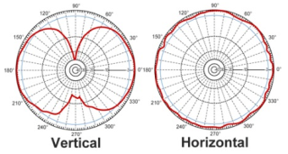
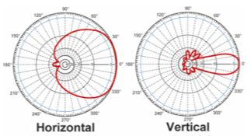
Antenas
Omnidireccionales
Sectoriales

Slide 10
Redes ip
TOPOLOGÍA DE RED
En estrella.- Centraliza a un nodo donde se conectan todos los dispositivos de la red.
En árbol.- Forma una cadena jerárquica según los niveles de conexión que la red posea.
Híbrida.- Tiene la capacidad de fusionar distintos tipos de topologías en una sola

Slide 11
Digitalización de imágenes
La necesidad de conservar recuerdos al pasar los años ha dado paso al desarrollo de la digitalización de imágenes por varios medios, los inicios de esto fue la pintura en lienzos obteniendo buenos resultados, posteriormente fue la preservación de las palabras en libros, continuando con la fotografía, las grabaciones de audio con video.
La imágenes digitalizadas tanto de cámaras de video como fotográficas son una o varias fotos electrónicas tomadas de una escena.
La digitalización se representa mediante pixeles que consiste en puntos establecidos en una matriz bidimensional, definiendo así los elementos de la imagen, a cada pixel es asignado un valor que se puede definir como tono de color es decir puede ser asignando blanco o negro y matices de la combinación en gris o color, representados por un código binario “1” lógico y “0” lógico.

Slide 12
Formato de imágenes
El formato de imágenes se basa en la adquisición de fotogramas, en video es la captura de imágenes las cuales tienen secuencia y permiten apreciar el movimiento de lo que mira la cámara, las imágenes están compuestas por luz y color estas están definidas por luminancia y crominancia respectivamente.
LUMINANCIA: Esta componente del video da la información de blancos y negros estos colores con la máxima y mínima expresión de luminancia, pues esta es la que expone la cantidad de luz.
CROMINANCIA: es la encargada de la señal de video esta contiene informaciones de color, esta determina la saturación que nos da la cantidad de color que predominan entre azul, verde o rojo que son los colores primarios, y el matiz que muestra el color es decir mientras más intenso es el color, la saturación de este está en su máxima expresión.

Slide 13
Formato de imágenes
JPG | GIF | PNG
Número de colores: 24 bits color o 8 bits B/N | Hasta 256 colores | Número de colores: 24 bits color
Muy alto grado de compresión | Formato de compresión | Mayor compresión que el formato GIF (+10%)
Admite carga progresiva | Admite carga progresiva | Admite carga progresiva
No admite fondos transparentes | Admite fondos transparentes | Admite fondos transparentes en 8 bits
No permite animación | Permite animación | No permite animación

Slide 14
Resolución de imágenes
Las unidades de la resolución de una imagen son expresados por dpi: dots-per-inch (ppp: pixel por pulgada) un valor de las resoluciones de digitalización en blanco y negro esta normalmente en rangos de 200 a 400ppp.
Las dimensiones de una imagen en pixeles se determinan por las medidas horizontales y verticales de la misma multiplicadas por el dpi (ppp), es decir una resolución de 2400x3000 corresponde a una imagen de 8x10 pulgadas con un valor de dpi de 300, (8”x 300 dpi = 2400 pixeles) y (10”x 300dpi = 3000 pixeles).
El concepto de bitonal está relacionado con la representación por pixeles que consta de 1 bit cada uno, las imágenes de 24 bits, los bits son divididos en grupos de 8 para el rojo, verde y azul respectivamente, la representación de otros colores se utilizan combinaciones de estos grupos de bits, cuando la imagen se dice es de 24 bits ofrece 16.7 millones de tonos de color (2²⁴)

Slide 15
Circuito cerrado de televisión
Es un sistema de video vigilancia con características de supervisión de actividades en diversos sitios.
El CCTV está compuesto por cámaras alámbricas o inalámbricas que captan las imágenes que está en su ángulo de cobertura, esto posteriormente es proyectado en monitores y también distintos tipos de dispositivos de almacenamiento como servidores con discos de gran capacidad conectados en cascada, DVR (digital video recorder) o (NVR network video recorder) si nuestro CCTV es basado en redes IP.

Slide 16
Sistema de seguridad con cámaras IP
Una cámara de IP incorpora su propio miniordenador, lo que le permite emitir vídeo por sí misma, comprime el vídeo y enviarlo para diseñar el sistema de seguridad se debe considerar que el sistema debe tener:
Visión en vivo
Sistema de Procesamiento
Ángulo de Visión o Cobertura de una cámara

Slide 17
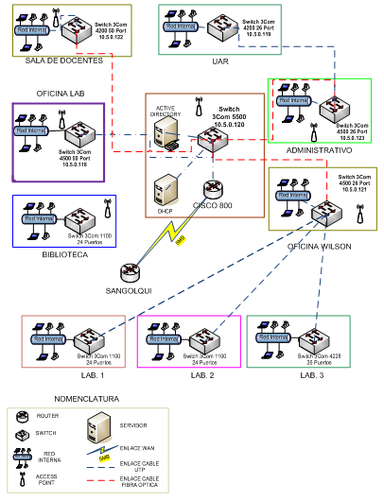
Red actual de la unidad acádemica

Slide 18
Diseño de la red wifi y del Sistema de seguridad

Slide 19
Diseño de la red wifi
DESCRIPCIÓN DE LA RED A DISEÑAR
La red que se diseñara debe satisfacer los requerimientos en la unidad Académica Héroes del Cenepa de la ESPE, tiene un área de 3710m2 distribuida entre aulas, laboratorios, patios en la universidad, la red Wifi debe ser robusta para brindar conexión a internet y al sistema general de la ESPE para 800 estudiantes y que soporte transmisión de video del sistema de CCTV inalámbrico. Esto debe realizarse mediante dos Vlans para tener direccionamiento dedicado para conexión de los estudiantes a la red y para las cámaras.
REQUERIMIENTOS DE LA RED
Número de usuarios: 800
Tasas de transmisión promedio asignada a usuarios: 125kbps
Tasas de transmisión de cámaras: 1 Mbps por cámara
Cobertura de Access Point: 50m de diámetro
Tipo de conexión a los Access Point: cable FTP CAT6a

Slide 20
$Tasa de tranferencia alumnos=125 Kbps∗800 conexiones$
$Tasa de tranferencia alumnos=100 Mbps$
Para el CCTV utilizaremos 65 cámaras de video con una tasa de transmisión de 900Kbps tenemos:
$Tasa de tranferencia cámaras=1 Mbps∗65 cámaras$
$Tasa de tranferencia cámaras=65 Mbps$
Una vez que tenemos el tráfico generado por las cámaras y los alumnos tenemos el tráfico total que debe manejar el sistema inalámbrico.
$Tasa de tranferencia total=Ttranferencia cámaras+Ttranferencia alumnos$
$Tasa de tranferencia total=65 Mbps+100 Mbps$
$Tasa de tranferencia total=165 Mbps$
Debido a la tasa de transferencia que tenemos en los equipos 165Mbps el estándar ideal para manejar este tráfico es el 802.11n que permite tasas de hasta 300 Mbps, los equipos de red deben manejar dicho estándar.

Slide 21
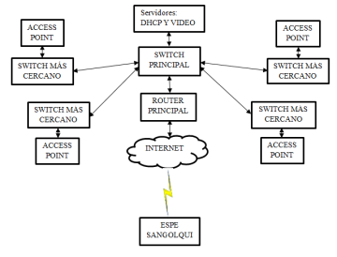
Esquema de red

Slide 22
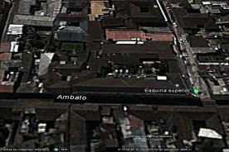
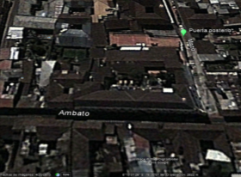
ANÁLISIS COBERTURA PARA ESTABLECIMIENTO DE ZONAS
0°13’38.30’’S
78°30’53.37’’O
0°13’36.26’’S
78°30’51.96’’O
De acuerdo a los datos obtenidos en los dos puntos se obtuvieron que la ASNM del punto más alto es 2835m y en el más bajo es 2822m, por lo que se aseverar que el primer punto de referencia es 23m más alto que el segundo punto de referencia debido a la pendiente aproximada de 15 grados en la Unidad Académica

Slide 23
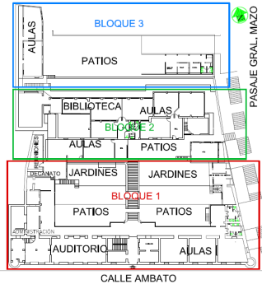
Distribución en bloques

Slide 24
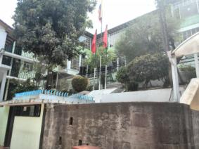
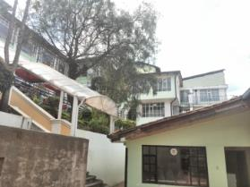
Bloque 1
Lado este
Lado oeste

Slide 25
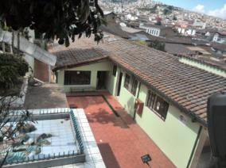
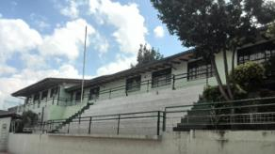
Bloque 2
Vista frontal
Vista posterior

Slide 26
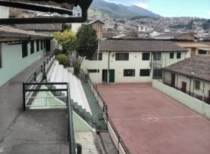
Bloque 3
Vista del bloque

Slide 27
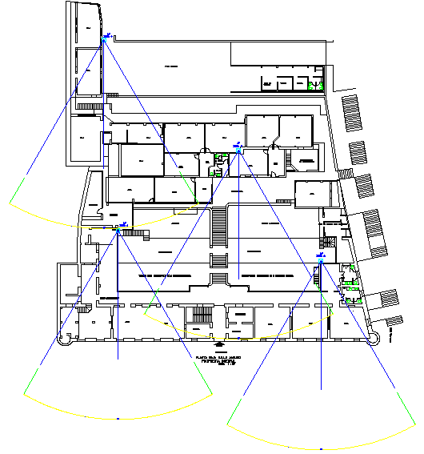
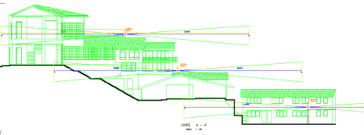
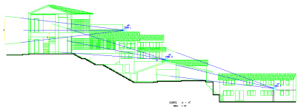
Análisis cobertura para establecimiento de zonas.
Es importante considerar que el material de las paredes del bloque 1 es adobe y barro con un espesor aproximado de 1 metro y su permitividad es muy baja, por lo que es necesario cubrir con dos antenas los bloques como muestra el análisis de radiación y cobertura.

Slide 28
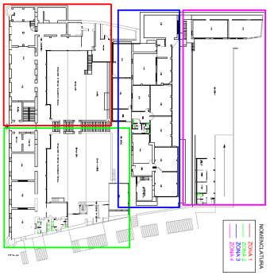
DIVISIÓN DE ZONAS DE LA UNIDAD ACADÉMICA HDC

Slide 29
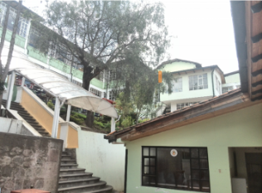
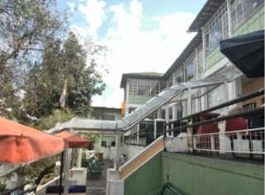
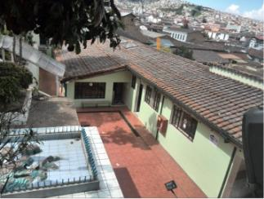
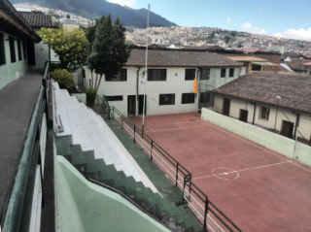
Proyección de ubicación de antenas
Zona 1
Zona 2
Zona 3
Zona 4

Slide 30
Cálculos de propagación
PARAMETROS
Distancia máxima: 25 metros
Ganancia de la antena omnidireccional: 15 dBi
Ptx: 20 dBm entregado por el Access Point
Frecuencia: 2.4 GHz
Sensibilidad: -70 dBm
Ahora se encuentra las pérdidas de propagación en espacio libre:
$$Ld=92.34+20∗\log\left(D_{max}\right)+20∗\log\left(f\right)$$
Remplazando con los datos para la ZONA 1
$$Ld=92.34+20∗log⁡(0.025km)+20∗\log\left(2.4 GHz\right)$$
Se obtiene:
$$Ld=67.90 dB$$

Slide 31
A continuación se realiza el cálculo para las potencias de recepción necesarias que será necesaria para la conexión
$$P_{RX}=P_{TX}+G_{TX}+G_{RX}−Ld$$
$$P_{RX}=20dBm+15dBi+2dBi−67.90dB$$
$$P_{RX}=−30.9 dBm$$
Se observa que la potencia de recepción está dentro del rango de la sensibilidad del equipo podemos asegurar que las conexiones serán optimas y los equipos ubicados en la ZONA 1, 2,3 y 4 no tendrán problemas de conexión
Para obtener el área de cobertura que tendrá la antena omnidireccional se utiliza la siguiente fórmula:
$$P_{RX}=P_{TX}∗G_{TX}∗G_{RX}∗\left(\frac{λ^{2}}{16∗π∗A}\right)$$
Despejando el área de la formula anterior, obtenemos la ecuación de área de cobertura:
$$A=P_{TX}∗G_{TX}∗G_{RX}∗\left(\frac{λ^{2}}{16∗π∗P_{RX}}\right)$$
Considerando que λ está dada por la siguiente formula
$$λ=\left(\frac{c=3∗{10}^{8}m/s}{f=2.4 GHz}\right)=1,25m$$
Remplazando en la fórmula de área de cobertura
$$A=20∗15∗15∗\left(\frac{{\left(1,25m\right)}^{2}}{16∗π∗\left(30.9\right)}\right)$$
$$A=1,493 km^{2}$$
$$A=πr^{2} r=\sqrt{\frac{A}{π}}=\sqrt{\frac{1493}{π}}=21.80m$$
Con este resultado se tendrá la cobertura óptima en toda la Unidad Académica Héroes del Cenepa

Slide 32
Cálculo de eficiencia de ancho de banda
El estándar 802.11g trabaja a una velocidad de transmisión de 54MBps y de 11MBps con la siguiente formula se observa la efectividad del ancho de banda que se utilizará.
$$EfAB=\frac{velocidad de transmisión (bps)}{ancho minimo de banda (Hz)}$$
Para 54Mbps se tendrá:
$$EfAB=\frac{54000000 (bps)}{2400000 (Hz)}$$
$$EfAB=22,5 bits por clico$$
Para 11Mbps se tendrá:
$$EfAB=\frac{11000000 (bps)}{2400000 (Hz)}$$
$$EfAB=4,5 bits por clico$$
Se comprueba que el ancho de banda será eficiente en todas sus conexiones.

Slide 33
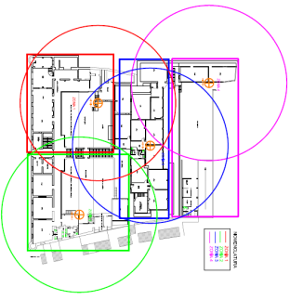
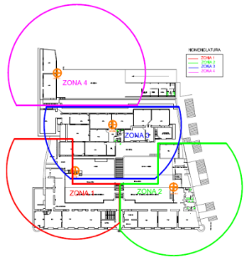
red wifi
Plano de ubicación de Antenas por zonas
Cobertura útil de Antenas por zonas

Slide 34
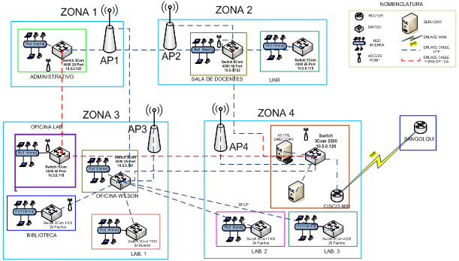
Direccionamiento ip de los Access point
VLAN: | 509
DESCRIPCIÓN: | WIRELESS_TESIS
IP DE LA INTERFAZ | 10.5.9.1
MÁSCARA | 255.255.255.240
RANGO DE IP A UTILIZAR: | 10.5.9.2 – 10.5.9.14

Slide 35
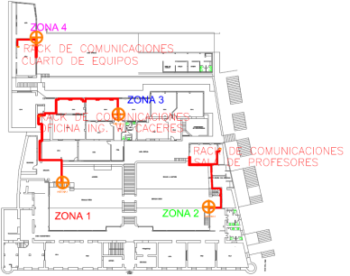
Ruta de cable FTP para access point

Slide 36
Características de equipos para red wifi
Ya que se tiene los parámetros del diseño de la red wifi basados en los requerimientos y estructura física de la unidad académica, se opta por equipos que deben tener las siguientes características:
4 antenas omnidireccionales de 15 dBi para exteriores
Access Point que gestionen al menos 200 conexiones,
Compatible con todos los productos 802.11n/b/g,
Frecuencia 2.4 – 2.5GHz

Slide 37
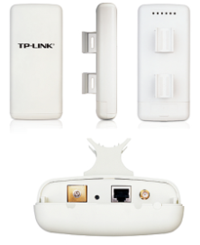
Imagenes de equipos seleccionados
Antena omnidireccional de 15dBi
para exteriores
Access Point para exteriores
de alta capacidad

Slide 38
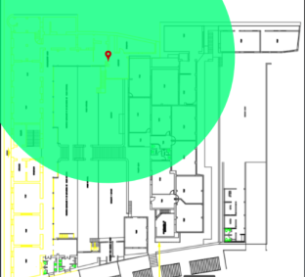
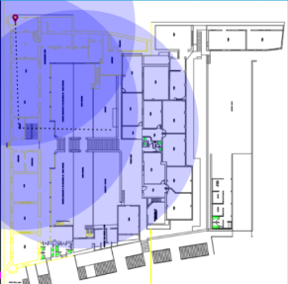
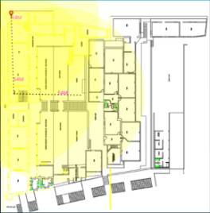
Simulaciones de red wifi zona1
Basados en las características técnicas de los equipos seleccionados para el proyecto ser realizaron simulaciones con software iMapper Lite (versión demo) desarrollado por Fullsunning, esta herramienta ha sido desarrollada para analizar nivel de señal y cobertura
Cobertura de la antena ZONA1
Cobertura en los puntos
más alejados de la ZONA 1
Velocidad de transmisión
de los puntos más alejados
Este mismo análisis se realizo en las 3 zonas restantes obteniendo similares resultados

Slide 39
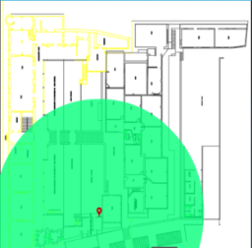
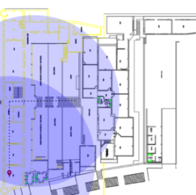
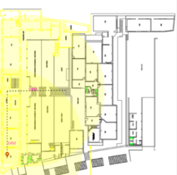
Simulaciones de red wifi zona2
Cobertura de la antena ZONA2
Cobertura en los puntos
más alejados de la ZONA 2
Velocidad de transmisión
de los puntos más alejados

Slide 40
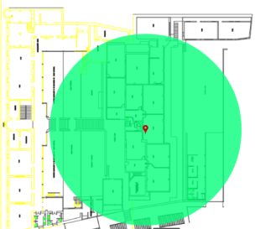
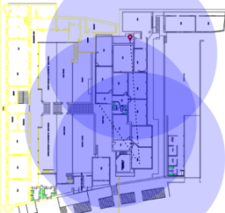
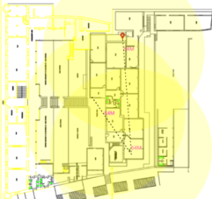
Simulaciones de red wifi zona3
Cobertura de la antena ZONA3
Cobertura en los puntos
más alejados de la ZONA 3
Velocidad de transmisión
de los puntos más alejados

Slide 41
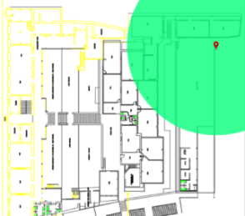
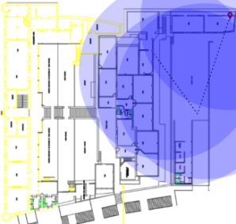
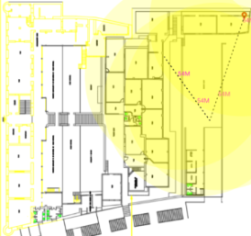
Simulaciones de red wifi zona4
Cobertura de la antena ZONA4
Cobertura en los puntos
más alejados de la ZONA 4
Velocidad de transmisión
de los puntos más alejados

Slide 42
Asignación de IP para cada access point
ZONA | SSID | DIRECCION IP
zona 1 - (Switch 3Com 4500 26 Port 10.5.0.121) | HCENEPA | 10.5.9.2
zona 2 - (Switch 3Com 4200 50 Port 10.5.0.122) | HCENEPA | 10.5.9.3
zona 3 - (Switch 3Com 4500 26 Port 10.5.0.121) | HCENEPA | 10.5.9.4
zona 4 - (Switch 3Com 5500 10.5.0.120) | HCENEPA | 10.5.9.5
El SSID del sistema es el mismo del sistema actual esto para que la conexión de los usuarios sea imperceptible haciendo que directamente se conecte desde su dispositivo wifi

Slide 43
Diseño del circuito cerrado de televisión
DESCRIPCIÓN DEL CCTV
El CCTV cubrirá los puntos vulnerables como los accesos principales, se dispone de cámaras en cada una de las aulas, se emplea la conexión inalámbrica para conectar las cámaras al servidor DELL PowerEdge 2950 existente en el campus, por los que es necesario que las cámaras sean IP, para ello se tiene ya diseñada la red inalámbrica para cubrir las 4 zonas de la sede Héroes del Cenepa de la ESPE.
REQUERIMIENTOS DEL SISTEMA CCTV
Cámaras protocolo IP
Transmisión inalámbrica
Visión Nocturna
Audio bidireccional, micrófono y parlantes incorporado

Slide 44
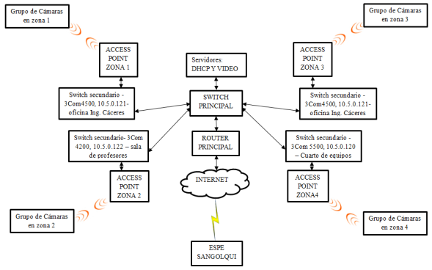
ESQUEMA GENERAL DEL CCTV

Slide 45
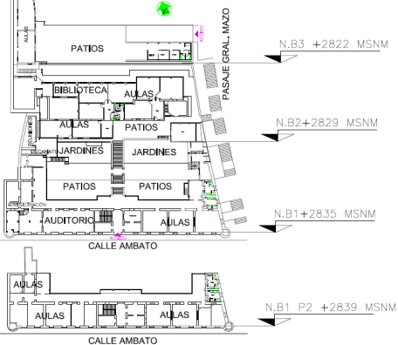
DISENO DEL SISTEMA CCTV
CONSIDERACIONES DE DISEÑO
Para el diseño se considera los ambientes de la escuela como “Aulas Tipo”, con características similares, tanto para laboratorios, patios, jardines, pasillos, ingresos y aulas propiamente dichas que posee la unidad académica; la edificación de la ESPE que se encuentra junto a la calle Ambato es de dos plantas, esto se detalla en los planos de la unidad académica Héroes del Cenepa

Slide 46
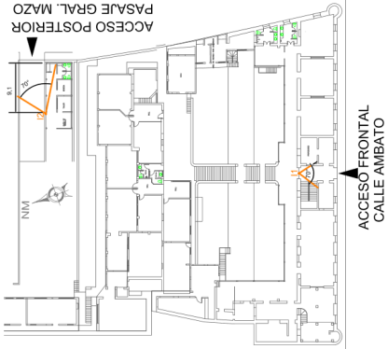
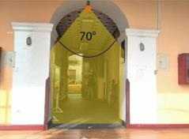
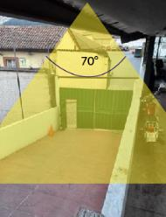
Diseño de cctv en accesos
Ingreso por la Av. Ambato
Ingreso por la Pasaje Gral. Mazo

Slide 47
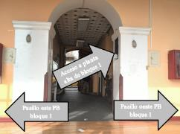
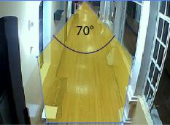
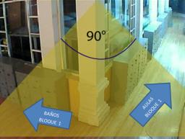
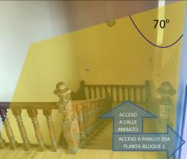
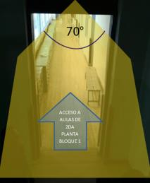
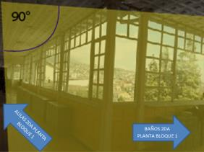
Diseño del cctv en pasillos bloque 1
Pasillos desde ingreso I1
Pasillo oeste bloque 1 PB
Pasillo este bloque 1 PB
Acceso PA bloque 1
Pasillo oeste bloque 1 PA
Pasillo este bloque 1 PA

Slide 48
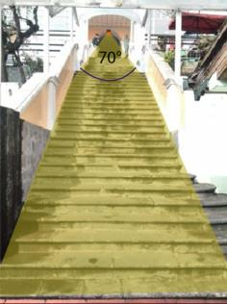
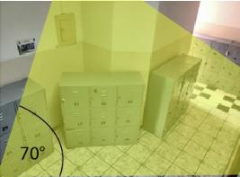
Diseño del cctv en pasillos bloque 2
Pasillo de conexión
bloque 1 y 2
Pasillo de ingreso
a biblioteca y aulas
Pasillo de ingreso a aulas
Pasillo de conexión
bloque 2 y 3
Pasillo de ingreso a
Lab. de bloque 2
Pasillo de borde bloque 3

Slide 49
Diseño del cctv en pasillos bloque 3
Pasillo de laboratorios
bloque 3
Pasillo de acceso a
Cuarto de Equipos

Slide 50
Diseño del cctv en pasillos

Slide 51
Diseño de CCTV en patios
Patio bloque 1 lado este
Patio bloque 1 lado oeste
Patio bloque 2
Patio bloque 3

Slide 52
Diseño de CCTV en patios

Slide 53
Diseño de CCTV en aulas
AULA TIPO 1: Pizarrón junto a puerta en la misma pared
Vista frontal de aula tipo 1
Vista posterior de aula tipo 1

Slide 54
Diseño de CCTV en aulas

Slide 55
Diseño de CCTV en aulas
AULA TIPO 2: Pizarrón frente a la puerta
Vista frontal de aula tipo 2
Vista posterior de aula tipo 2

Slide 56
Diseño de CCTV en aulas
AULA TIPO 3: Pizarrón junto a la puerta en la pared lateral
Vista frontal de aula tipo 3
Vista posterior de aula tipo 3

Slide 57
Diseño de CCTV en aulas

Slide 58
Diseño de CCTV en la biblioteca
Vista sala 1 de biblioteca
Vista sala 2 de biblioteca

Slide 59
Diseño de CCTV en la sala de profesores
Vista de sala de profesores

Slide 60
Diseño de CCTV en el auditorio
Vista de auditorio

Slide 61
Diseño de CCTV en admisión y registro
Vista de oficina de Admisión

Slide 62
Diseño de CCTV en oficinas
Oficina de Docentes
Oficina de Administrativos
Oficina de Colecturía
Oficina de Subdirección
Secretaria de la dirección

Slide 63
Diseño de CCTV en oficinas

Slide 64
Resumen numero de cámaras
Cámara aplicada | Interiores |  | Exteriores |  |  | Identificación
Ángulo de cobertura | 70 ° | 90 ° | 70 ° | 90 ° | total | letra
Cámaras accesos | 1 |  | 1 |  | 2 | I
Cámaras pasillos | 10 | 2 | 1 | 1 | 14 | P
Cámaras patios |  |  | 2 | 2 | 4 | J
Cámaras aulas 1 | 22 |  |  |  | 22 | A
Cámaras aulas 2 |  | 3 |  |  | 3 | B
Cámaras aulas 3 | 5 |  |  |  | 5 | C
Cámaras Biblioteca | 2 |  |  |  | 2 | D
Cámara en bar | 1 |  |  |  | 1 | G
Cámaras en Gastronomía | 2 |  |  |  | 2 | K
Cámaras en sala profesores | 1 |  |  |  | 1 | S
Cámaras en Oficinas | 5 |  |  |  | 5 | F
Cámaras en Adm. y Reg. | 2 |  |  |  | 2 | R
Cámara en auditorio |  | 1 |  |  | 1 | E
Cámara en Bodega | 1 |  |  |  | 1 | H
Total | 52 | 6 | 4 | 3 | 65

Slide 65
PLANOS DE DISEÑO DEL SISTEMA DEL CCTV
UBICACIÓN DE CÁMARAS ZONA 1
Ubicación de cámaras en la
zona 1 planta alta
En la zona 1 se encuentran 19 cámaras
Ubicación de cámaras en la
zona 1 planta baja

Slide 66
PLANOS DE DISEÑO DEL SISTEMA DEL CCTV
UBICACIÓN DE CÁMARAS ZONA 2
Ubicación de cámaras en la
zona 2 planta alta
Ubicación de cámaras en la
zona 2 planta baja
En la zona 2 se encuentran 19 cámaras

Slide 67
PLANOS DE DISEÑO DEL SISTEMA DEL CCTV
UBICACIÓN DE CÁMARAS ZONA 3
Ubicación de cámaras en la zona 3
En la zona 3 se encuentran 20 cámaras

Slide 68
PLANOS DE DISEÑO DEL SISTEMA DEL CCTV
UBICACIÓN DE CÁMARAS ZONA 4
Ubicación de cámaras en la zona 4
En la zona 4 se encuentran 7 cámaras

Slide 69
Políticas de red de las cámaras
POLITICAS | PARAMETROS
USO DE LA VLAN No.: | 510
NOMBRE DE LA VLAN: | CAMARAS_IP_TESIS
IP DE LA PUERTA DE ENLACE | 10.5.10.1
MÁSCARA | 255.255.255.128
RANGO DE IP: | 10.5.10.2 – 10.5.10.126
La asignación del rango de direcciones IP van desde 10.5.10.2 hasta 10.5.10.66 para la configuración de las 65 cámaras

Slide 70
Diseño del cableado para las cámaras
CABLEADO ELÉCTRICO EN BLOQUE 1
Tablero de breakers bloque 1
Cableado eléctrico para bloque 1

Slide 71
Diseño del cableado para las cámaras
CABLEADO ELÉCTRICO EN BLOQUE 2
CABLEADO ELÉCTRICO EN BLOQUE 3

Slide 72
Diseño del proyecto completo

Slide 73
Selección de equipos
Cámara IP inalámbrica
FOSCAM-FI9831W
indoor 90 grados
Cámara IP inalámbrica
FOSCAM-FI9805W outdoor 70 grados
Cámara IP inalámbrica
FOSCAM-FI8910W
indoor 70 grados
Cámara IP inalámbrica
EASYN F-M10R outdoor 90 grados

Slide 74
Características de equipos de comunicaciones y cámaras

Slide 75
Características de cámaras indoor

Slide 76
Características de cámaras outdoor

Slide 77
Características de equipos de comunicación

Slide 78
MATERIALES
ALMACENAMIENTO DE VIDEO
Se almacenara en un servidor de video que pertenece a la unidad académica Héroes del Cenepa de marca DELL modelo PowerEdge 2950 que posee 6 ranuras para discos duros.
Velocidad binaria aprox. / 8 (bits en un byte) x 3.600s = KB por hora
$$\frac{150 Kbps}{8bits}∗3600seg=67500 kbph=67.5Mb por hora$$
$$67.5Mb∗24horas=1620Mb=1.6Gb por dia$$
$$1.6Gb∗30 dias=48 Gb por mes$$
$$48 Gb∗65 camaras≅3Tb por mes$$
La capacidad aproximada de almacenamiento en un mes es 3 Tb, para el tiempo tamaño de almacenamiento se requiere dos discos de 2 Tb.

Slide 79
MATERIALES
Material | Cant. | Unidad
Tacos Fischer de 1/4" incluidos tornillos | 260 | unidades
broca de 3/4" para concreto | 1 | unidad
Cinta doble faz | 12 | metros
INSTALACIÓN DE CÁMARAS
SISTEMA ELÉCTRICO PARA LAS CÁMARAS DE VIDEO
Material | Cant. | Unidad
Tomacorrientes | 65 | unidades
portafusibles AC | 65 | unidades
fusibles AC 2.5Amp | 65 | unidades
Rollo de 100m de Cable gemelo flexible No. 14 | 4 | rollo
Cinta Taipe | 25 | unidades
Canaleta plástica 2 x 0.2 x 0.1 m | 15 | metros

Slide 80
materiales
INSTALACIÓN DE EQUIPOS DE COMUNICACIONES
Material | Cant. | Unidad
broca de 5/16" para concreto | 1 | unidad
pernos 5/16" inoxidable | 10 | unidades
Polos galvanizados de 3/4" de 0.5 m de longitud | 4 | Unidades
soportes de AP tubo de 3/4" de 0.5 m de longitud | 4 | Unidades
Material | Cant. | Unidad
Rollo de cable utp cat 6 | 155 | metros
RJ45 blindados Cable CAT6 | 16 | unidades

Slide 81
Implementación de la red wifi y circuito cerrado de televisión

Slide 82
Implementación de red wifi
CONFIGURACIÓN DE EQUIPOS DE COMUNICACIONES
Los equipos de comunicaciones deben llevar los siguientes parámetros para cada una de las zonas.
Access Point Zona 1
Dirección de AP | 10.5.9.2
Mascara de red | 255.255.255.240
SSID | HCENEPA
Clave de acceso a la red | HCENEPA2014
Rango de direcciones IP | 10.5.10.2 - 10.5.10.20
Access Point Zona 2
Dirección de AP | 10.5.9.3
Mascara de red | 255.255.255.240
SSID | HCENEPA
Clave de acceso a la red | HCENEPA2014
Rango de direcciones IP | 10.5.10.21 - 10.5.10.39
Access Point Zona 3
Dirección de AP | 10.5.9.4
Mascara de red | 255.255.255.240
SSID | HCENEPA
Clave de acceso a la red | HCENEPA2014
Rango de direcciones IP | 10.5.10.40 - 10.5.10.59
Access Point Zona 4
Dirección de AP | 10.5.9.5
Mascara de red | 255.255.255.240
SSID | HCENEPA
Clave de acceso a la red | HCENEPA2014
Rango de direcciones IP | 10.5.10.60 - 10.5.10.66

Slide 83
Ejemplo de configuración de equipos

Slide 84
Alineación de equipos de comunicaciones
ANTENAS OMNIDIRECCIONALES
Las antenas se ubican de manera perpendicular a la superficie horizontal del campus.
En la zona 4 será colocada a una altura de 3.00 metros,
La antena de la zona 3 estará ubicada a 10 metros desde el nivel más bajo del campus que es la superficie de la cancha,
Las antenas de la zona 1 y 2 estarán ubicadas a una altura de 25 metros desde el punto más bajo en la zona 4.

Slide 85
Alineación de equipos de comunicaciones
ACCESS POINT
El detalle de la ubicación de cada AP es la siguiente:
En la zona 4 el access point tiene una inclinación de 20 grados dar mayor cobertura posible a los puntos altos.
En la zona 3 el access point tiene una inclinación de 15 grados.
En la zona 1 y 2 los access point respectivamente tiene una inclinación de 0 grados, la irradiación es paralela al eje horizontal estos son sectores críticos, pues la construcción de este bloque es de muros gruesos de adobe.

Slide 86
Diagrama de instalación de equipos

Slide 87
Implementación de CCTV
Ubicación de equipos
Zona 3
Zona 1
Zona 2
Zona 4

Slide 88
Implementación de CCTV
Distribución eléctrica
Zona 3
Zona 4
Zona 1
Zona 2

Slide 89
Configuración de cámaras

Slide 90
Configuración de cámaras

Slide 91
Configuración de cámaras

Slide 92
Configuración de servidor
INSTALACIÓN DE UBUNTU

Slide 93
zoneminder
Software necesarios para funcionamiento de zoneminder
Apache 2-Mysql, generador de base de datos
Php5, lenguaje de programación
Phyton, compilador de php5
Cambozola, lector de imágenes, administrador de FPS y controlador de las cámaras

Slide 94
Configuración de servidor
INSTALACIÓN DE ZONEMINDER
sudo su
apt-get update
apt-get upgrade
apt-get dist-upgrade
apt-get install python-software-propieties
add-apt-repository ppa:iconnor/zoneminder
apt-getupdate

Slide 95
Configuración de servidor
INSTALACIÓN DE ZONEMINDER
apt-get install zoneminder
apt-get install x264
recomiendan incluir un retardo de 15 ciclos permitiendo que MySQL inicie antes que Zoneminder, para esto se debe ingresar al software sobre la línea “zmfix –a” escribir sleep 15

Slide 96
Configuración de servidor
INSTALACIÓN DE ZONEMINDER
ln –s /etc/zm/apache.conf /etc/apache2/conf-enable/zoneminder.conf
/etc/init.d/apache2 force-reload
adduser www-data video
cd/usr/src && wget http://www.andywilcock.com/code/cambozola/cambozola-latest.tar.gz
tar –xzvf cambozola-latest.tar.gz
cp cambozola-0.935/dist/cambozola.jar /usr/share/zoneminder

Slide 97
Configuración de servidor
INSTALACIÓN DE ZONEMINDER
sudo nano /etc/php5/apache2/php.ini
se debe buscar la línea de programación que inicialmente este con el valor “Off”:
short_open_tag=Off; debe ser cambiado por el valor “On”

Slide 98
Configuración de servidor
INSTALACIÓN DE ZONEMINDER
Y se recarga el servidor web Apache mediante la siguiente línea:
/etc/init.d/apache2 force-reload
localhost/zm/

Slide 99
Configuración de zoneminder

Slide 100
Pruebas del servidor

Slide 101
Pruebas del servidor

Slide 102
Diagrama de conexión del cctv

Slide 103
Pruebas y mediciones
PRUEBAS DE RED WIFI
Para realizar las pruebas se implemento un sistema de pruebas con una red llamada HCENEPAprueba, mediante el software “Wifi Analizer” versión demo para Android, se hizo la medición del nivel de sensibilidad de la señal con la aplicación antes mencionada, en la zona 4 el punto P13.

Slide 104
Pruebas y mediciones
PRUEBAS DE RED WIFI
No | ZONA | NOMBRE | DESCRIPCIÓN | SENSIB(dBm)
1 | Zona 1 | B1 | AULA | -65
2 |  | B2 | AULA | -64
3 |  | C3 | AULA | -65
4 |  | P4 | PASILLO INTERNO | -58
5 |  | A6 | AULA | -62
6 |  | A5 | AULA | -61
7 |  | P5 | PASILLO INTERNO | -60
8 |  | A4 | CLUB DANZA | -63
9 |  | A3 | AULA B8 | -66
10 |  | B3 | AULA B7 | -62
11 |  | P7 | PASILLO INTERNO | -60
12 |  | E1 | AUDITORIO | -59
13 |  | P1 | PASILLO INTERNO | -58
14 |  | F1 | DOCENTES | -65
15 |  | F2 | DOCENTES | -66
16 |  | F3 | DOCENTES | -64
17 |  | F4 | SUBDIRECCIÓN | -61
18 |  | F5 | SECRETARIA | -60
19 |  | J2 | EXTERIORES | -59
20 | Zona 2 | P6 | PASILLO INTERNO | -61
21 |  | A1 | AULA | -63
22 |  | A2 | AULA | -66
23 |  | C1 | AULA | -62
24 |  | C2 | AULA | -61
25 |  | P3 | PASILLO INTERNO | -60
26 |  | A7 | AULA | -63
27 |  | A8 | AULA | -58
28 |  | P2 | PASILLO INTERNO | -59
29 |  | C4 | AULA | -61
30 |  | C5 | AULA | -60
31 |  | I1 | INGRESO | -66
32 |  | S1 | SALA DOCENTES | -62
33 |  | R1 | ADM Y REGISTRO | -68
34 |  | R2 | SUMINISTROS | -65
35 |  | A10 | AULA | -62
36 |  | A9 | AULA | -63
37 |  | A11 | AULA | -66
38 |  | J1 | EXTERIORES | -57

Slide 105
Pruebas y mediciones
PRUEBAS DE RED WIFI
39 | Zona 3 | A19 | AULA | -65
40 |  | A16 | AULA | -69
41 |  | A17 | AULA | -67
42 |  | A18 | LABORATORIOS DE COMPUTACIÓN | -65
43 |  | D1 | BIBLIOTECA | -67
44 |  | H1 | BODEGA | -68
45 |  | P12 | PASILLO INTERNO | -59
46 |  | D2 | BIBLIOTECA | -69
47 |  | A15 | AULA | -65
48 |  | P8 | PASILLO INTERNO | -60
49 |  | A14 | AULA | -62
50 |  | A13 | AULA | -62
51 |  | A12 | AULA | -62
52 |  | P9 | PASILLO INTERNO | -61
53 |  | L1 | LABORATORIOS DE GASTRONOMIA | -66
54 |  | L2 | LABORATORIOS DE GASTRONOMIA | -68
55 |  | G1 | BAR | -70
56 |  | P11 | EXTERIORES | -59
57 |  | P10 | EXTERIORES | -61
58 |  | J3 | EXTERIORES | -62
59 | Zona 4 | P13 | PASILLO INTERNO | -52
60 |  | A21 | LABORATORIOS DE COMPUTACIÓN | -48
61 |  | A20 | LABORATORIOS DE COMPUTACIÓN | -47
62 |  | A22 | AULA | -60
63 |  | P14 | PASILLO INTERNO | -51
64 |  | J4 | EXTERIORES | -47
65 |  | I2 | INGRESO | -52

Slide 106
Pruebas y mediciones
PRUEBAS DE CIRCUITO CERRADO DE TELEVISIÓN
Zona 1
cámara P1
cámara P4
cámara P5
cámara P7
cámara E1
cámara J2
cámara F1
cámara F2

Slide 107
Pruebas y mediciones
PRUEBAS DE CIRCUITO CERRADO DE TELEVISIÓN
Zona 1
cámara F3
cámara F4
cámara F5
cámara A3
cámara A5
cámara A6
cámara B1
cámara B2
cámara B3
cámara C3

Slide 108
Pruebas y mediciones
PRUEBAS DE CIRCUITO CERRADO DE TELEVISIÓN
Zona 2
cámara P2
cámara P3
cámara P6
cámara I1
cámara J1
cámara R1
cámara A1
cámara A8

Slide 109
Pruebas y mediciones
PRUEBAS DE CIRCUITO CERRADO DE TELEVISIÓN
Zona 2
cámara A9
cámara A10
cámara A11
cámara C1
cámara C4
cámara C5
cámara C2

Slide 110
Pruebas y mediciones
PRUEBAS DE CIRCUITO CERRADO DE TELEVISIÓN
Zona 3
cámara P8
cámara P9
cámara P10
cámara P11
cámara P12
cámara J3
cámara S1
cámara H1

Slide 111
Pruebas y mediciones
PRUEBAS DE CIRCUITO CERRADO DE TELEVISIÓN
Zona 3
cámara G1
cámara L1
cámara L2
cámara D1
cámara D2
cámara A12
cámara A13
cámara A14
cámara A15
cámara A16
cámara A17
cámara A19
cámara A18

Slide 112
Pruebas y mediciones
PRUEBAS DE CIRCUITO CERRADO DE TELEVISIÓN
Zona 4
cámara P13
cámara P14
cámara I2
cámara J4
cámara A20
cámara A21
cámara A22

Slide 113
CÁlculo de capacidad de almacenamiento
Se realizó las pruebas monitoreando con una cámara dejando en grabación por un día completo considerando 4 fps y otro día con 20 fps (fotos por segundo), se obtiene los siguientes resultados:
La grabación con 4fps por 24 horas nos da aproximadamente 2.4Gb de uso del disco de almacenamiento.
$$2.4Gb∗30 dias= 72Gb en una cámara$$
$$72Gb∗65 camaras=4680 Gb$$
$$es decir≅4.5Tb por mes$$
La grabación con 20fps por 24 horas nos da aproximadamente 8 Gb
$$8Gb∗30 dias=240Gb en una cámara$$
$$240Gb∗65 camaras=15600 Gb$$
$$es decir≅15,6Tb por mes$$
Con estos valores se puede ver que el almacenamiento de las cámaras por mes es bastante alto y la opción ideal de acuerdo a la capacidad del servidor es grabar 4 fps.

Slide 114
Conclusiones
Al observar el desempeño de la red inalámbrica existente, se puede concluir que el sistema de red tiene algunas deficiencias por lo que para el uso de cámaras inalámbricas es necesario la implementación de un nuevo sistema más robusto.
En este proyecto se consideró utilizar equipos de comunicaciones y cámaras que trabajen con el estándar IEEE802.11n para tener el mejor aprovechamiento de transmisión inalámbrica a través de la red wifi.
El diseño de la red wifi permite cobertura de acceso inalámbrico a usuarios con dispositivos wifi y cámaras inalámbricas en la unidad académica Héroes del Cenepa.
Para la ubicación de equipos de comunicaciones del sistema CCTV se consideró criterios de diseño como: la ubicación de los equipos de distribución (switch) de la red cableada actual, áreas vulnerables de alta concurrencia de personas, distribución estructural de aulas para alcanzar altos niveles de seguridad.
La iluminación de las áreas donde se ubican cada una de las cámaras, tiene un efecto considerable en el uso del ancho de banda para la transmisión de video, pues mientras más iluminado permanece el consumo ancho de banda es mayor.
Después de haber analizado los niveles de sensibilidad inalámbrica en el campus de la unidad académica Héroes del Cenepa mediante la herramienta “Wifi Analizer”, se evidenció que los equipos de comunicaciones de la nueva red wifi están adecuadamente distribuidos.

Slide 115
Conclusiones
Basándose en las normas de seguridad de la institución se comprobó que la ubicación estratégica de las cámaras en el campus, es ideal para monitorear la circulación de personas en todas las áreas de la unidad académica Héroes del Cenepa.
El uso del sistema operativo gratuito como es Linux distribución Ubuntu para el servidor de video permite abaratar el costo del proyecto, pues así se evita la adquisición de licencias de software.
El software utilizado para grabación y monitoreo del CCTV se denomina Zoneminder desarrollado para Linux/Ubuntu especializado en video vigilancia de distribución gratuita con interfaz amigable con el usuario.
Mediante pruebas de funcionamiento de todo el sistema CCTV, certificando que los niveles de sensibilidad de la red wifi en los puntos de ubicación de las cámaras son ideales garantizando la transmisión inalámbrica de video, elevando así el nivel de seguridad para proteger todo el equipamiento propiedad de la escuela.
El costo referencial del presente proyecto es relativamente bajo en comparación a otros proyectos con similares características, esto se debe al uso de software gratuito para el servidor de video y del software de video vigilancia.

Slide 116
Recomendaciones
Para diseñar una red wifi robusta, es recomendable usar un simulador adecuado debido al grosor de las paredes del lugar además de considerar las características técnicas de los equipos para la comunicación inalámbrica.
En diseños de sistemas de seguridad se recomienda considerar todos los puntos vulnerables que pueden ser violentados para la correcta ubicación de las cámaras de vigilancia.
Si se desearía extender el proyecto incrementando el número de cámaras se recomienda que trabajen con el estándar IEEE802.11n obteniendo así alta velocidad de transmisión y mejor aprovechamiento del ancho de banda en la red wifi.
Es recomendable que el cuarto de equipos donde se concentra el servidor de video marca DELL modelo poweredge 2950, sea mejor adecuado y cuente con un sistema de enfriamiento para controlar la temperatura de los equipos allí instalados.
Se recomienda cambiar el switch principal por otro que gestione de mejor manera la red de la Unidad Académica Héroes del Cenepa.
De ser posible se recomienda tener un sistema de respaldo para el almacenamiento de las grabaciones del circuito cerrado de televisión.
Se debe realizar mantenimientos preventivos de todo el sistema CCTV periódicos, para garantizar su correcto funcionamiento.
La gestión de los videos almacenados debe ser manejada con responsabilidad y seguridad, sin valerse de esta información para usarla en contra de terceras personas.

Slide 117
Gracias por su atención

